Slide 1


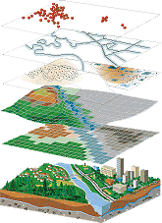
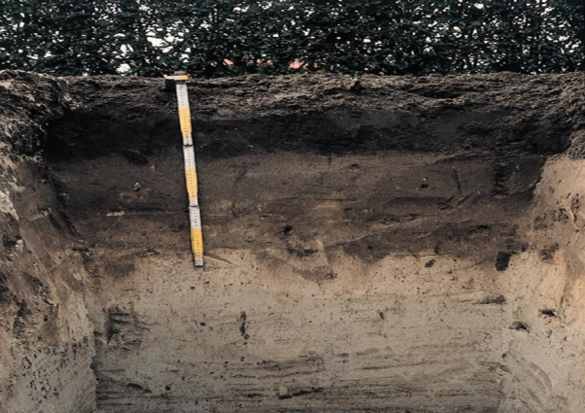
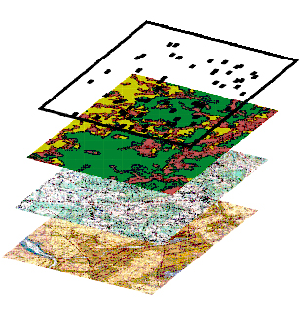
F
A - Objectifs de la formation |  | Programmes des études Parcours L3
L’objectif de cette spécialité est de former des diplômés capables de développer des approches intégratrices pour gérer le sol et l’eau dans les milieux cultivés pour l’agriculture, tout en les initiant à une approche scientifique et pratique à travers une formation pluridisciplinaire. La formation vise à offrir des compétences solides et contemporaines capables de relever le défit avec étude de cas concrets, sont renforcés par la l’introduction de la maitrise des nouvelles technologies tels que les systèmes d’informations géographiques (GIS). |  | Semestre 5 : Pédologie générale Cartographie des sols Hydrogéologie Hydrologie Sol-Plante-Atmosphère –Continuum (SPAC) Informatique Découverte des logiciels libres et open source Agroclimatologie générale Anglais Semestre 6 : Hydraulique générale Irrigation et Drainage Conservation des sols SIG Appliqué aux Sciences de l’eau Statistique appliquée Gestion des eaux à la parcelle Qualité des eaux en agriculture techniques modernes d’irrigation et fertigation Initiation a la programmation Informatique
B – Profils et compétences visées
La licence sol et eau privilégie le développement de l'observation intégrée des "objets« naturels centrés sur la ressource en eau dans ces deux aspects quantitatif et qualitatif. Cette formation permettra aux étudiants de poursuivre soit en en Master recherche, soit de postuler dans des entreprises publiques ou privées (industrie, bureaux d’études, agences de bassins…), ou dans des collectivités locales (Directions de Wilaya, APC). A l’issu de leur formation, les diplômés seront en mesure d’intervenir sur tout problèmes lié au sol et l’eau en agriculture, en diagnostiquant la situation ou en la remédiation. C’est-à-dire être capable de : - Maitriser la gestion quantitative et qualitative des ressources (sol-Eau), gestion de l’irrigation pour la production végétale et la qualité de l’eau. - Etudier le système sol en vue de proposer des techniques d’aménagement de mise en valeur et de conservation des eaux et du sol. - Etudier les actions et les techniques de préservation et de valorisation des ressources sol et eau. - Méthode de caractérisation et de cartographie des sols (Cartographie des sols) pour une meilleur gestion, une bonne prédiction des phénomènes naturels et à la fin la prise de justes décisions. - Conservation des sols et des écosystèmes - Maitrise totale de l’hydrologie des bassins versants en faisant appel aux systèmes d’informations géographiques (GIS).
C – Passerelles vers les autres spécialités
Les licenciés pourront être intervenir dans plusieurs secteurs comme celui de l’agriculture, l’hydraulique, l’environnement et la recherche
UNIVERSITE HASSIBA BENBOUALI DE CHLEF
FACULTE DES SCIENCES DE LA NATURE ET DE LA VIE (SNV)
DOMAINE : SCIENCES DE LA NATURE ET DE LA VIE (SNV)
FILIERE : Agronomie
OPTION : L3 Sol-Eau

